Slide 1
Conceitos

Slide 2
Conceitos e Princípios de Modelagem e Projeto de Software
Conhecimento geral
Independente de
linguagens de programação,
técnicas,
banco de dados,
plataforma de desenvolvimento

Slide 3
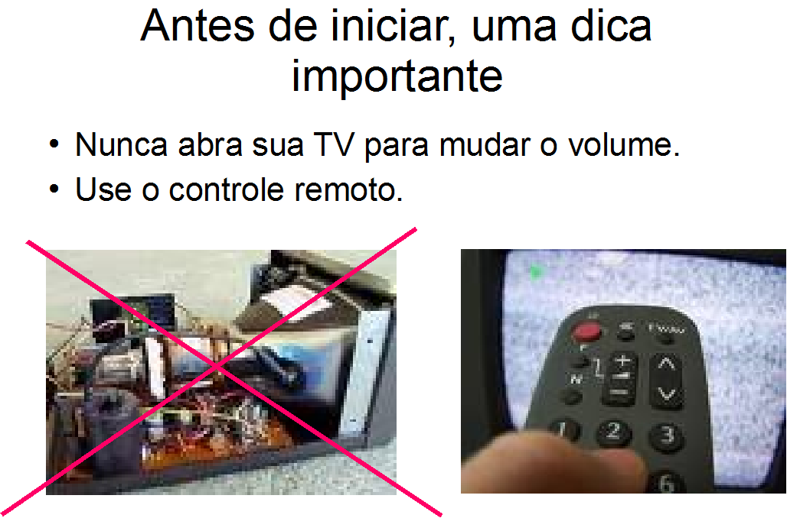

Slide 4
Modelo
Modelo: abstração de algo com a finalidade de entendê-lo antes de construí-lo
Para desenvolver sistemas complexos, é necessário abstrair diversas visões do sistema
Para isso, desenvolve-se modelos para as visões

Slide 5
Por que modelar?
Testar algo antes de construir (simulação, provas formais, execução)
Comunicação com stakeholders
Gerenciamento da complexidade
Separação de partes a serem tratadas de cada vez

Slide 6
Princípios de Projeto e Desenvolvimento de Software
Dividir para Conquistar (divide and conquer)
Separação de interesses (separation of concerns)
Representar o problema e a solução em diferentes perspectivas
Lembrar que alguém irá manter o software.

Slide 7
Princípios de modelagem de software
O objetivo principal de uma equipe de desenvolvimento é produzir software, não modelos
Criar modelos úteis, que auxiliem o processo, e aumentem a produtividade da equipe
Não criar mais modelos que o necessário
Criar modelos que possam ser alterados
Construa modelos úteis; não tente construir modelos perfeitos
O esforço de melhora do modelo trará benefícios?

Slide 8
Princípios de projeto de software
Componentes devem ser fortemente coesos
Cada componente deve ter funcionalidade única
Componentes devem ser fracamente acoplados entre si e com o ambiente
Maior acoplamento -> maior propagação de erros e gastos com manutenção

Slide 9
Coesão vs. Acoplamento
Coesão
Módulos executam uma tarefa simples
Pouca interação entre módulos
Acoplamento
Grau de interconexão entre módulos
Conexão simples entre módulos resulta em módulos que são mais fáceis de entender
Baixa propagação de erros.

Slide 10
Separação de Interesses
Todo problema complexo pode ser mais facilmente tratado se ele puder ser dividido em partes
Cada parte refere-se a interesses diferentes
Não subestimar o esforço de integrar as partes

Slide 11
Modularidade
Software monolítico não pode ser entendido
Muitas variáveis
Grande quantidade de caminhos de execução
Alta complexidade
Não modularizar demais ... nem de menos (overmodularity e undermodularity)
Encontrar um balanceamento pode ser difícil

Slide 12
Refinamento
Refinamento top-down é o desenvolvimento baseado em refinar os graus de detalhe do software
Detalhes de baixo-nível são descobertos durante o processo de desenvolvimento

Slide 13
Um problema de manutenção
Suponha que você é responsável por manter um grande sistema que gerencia funcionários e a folha de pagamento de uma organização.
E se a organização decide que você implemente um novo requisito: criar um log de todas as mudanças de dados dos funcionários?
A mudança inclui:
deduções, aumentos, horas extra, ...
Dados pessoais, cargo
Como implementar esse requisito?

Slide 14
Um problema de manutenção
Procurar no código e inserir chamadas para um método de log nos locais necessários
Caso o sistema tenha sido bem projetado e construído, o código pode precisar de alterações em poucos locais.
Entretanto, na maioria dos sistemas, as inserções seriam feitas em muitos locais.
Dificuldade de garantir que a mudança tenha efeito em todos os locais necessários

Slide 15
Crosscutting concerns
O tipo de log do exemplo é um cross-cutting concern.
Ele não pode ser isolado ou encapsulado em uma ou mais classes específicas
cross-cutting concerns são relativos a todo o sistema, não apenas a partes deste
O log envolve mudanças em vários locais, em todo o software

Slide 16
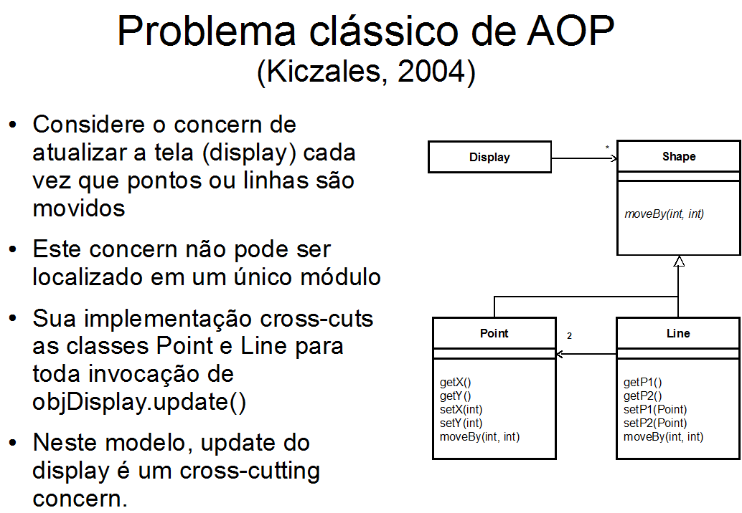

Slide 17
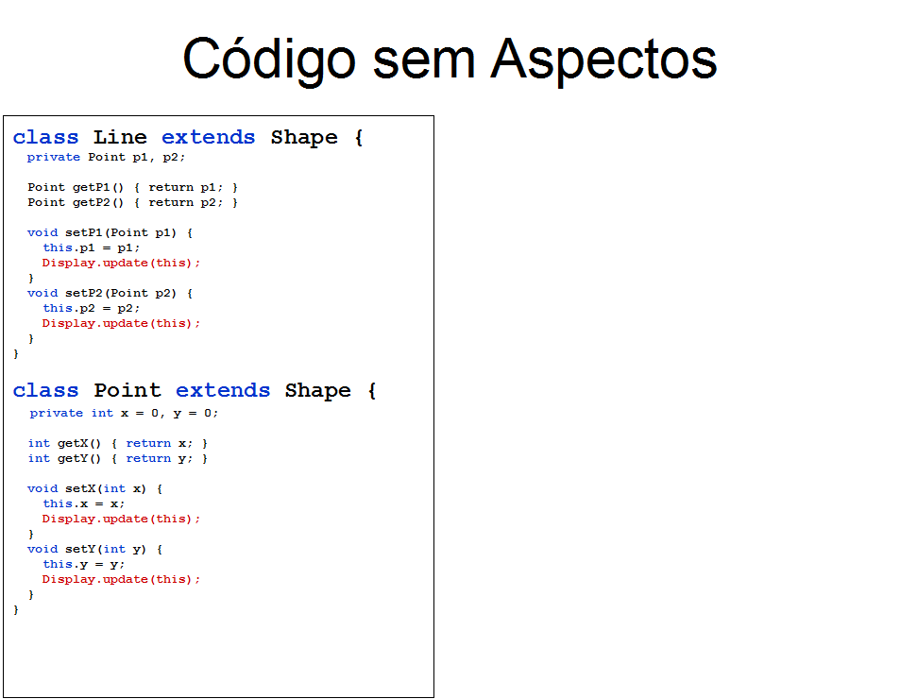

Slide 18
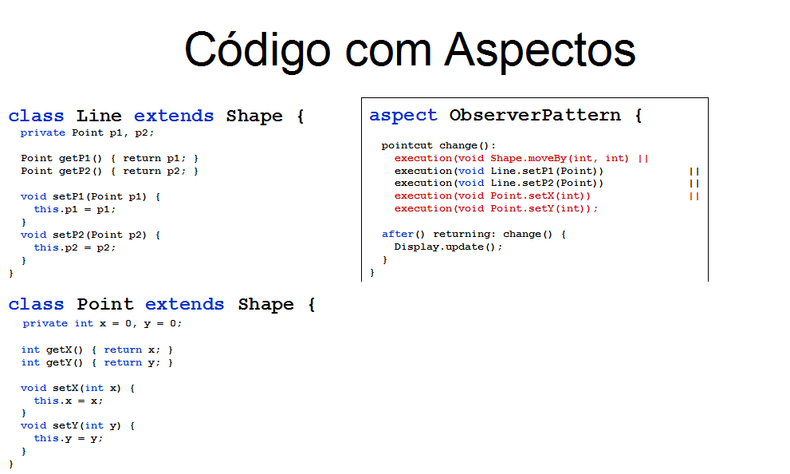

Slide 19
Por que AOP?
AOP é projetada para tratar esses cross-cutting concerns através de um mecanismo - o aspecto.
Aspectos são usados para expressar cross-cutting concerns e automaticamente incorporá-los no sistema.
AOP não é uma mudança radical de paradigmas e linguagens
AOP trabalha em conjunto com OO

Slide 20
Por que AOP?
Em um software, existem requisitos funcionais que são difíceis de serem mapeados em uma única unidade do código
Ex. um log pode ser responsabilidade de uma classe, mas todas as demais classes são afetadas por chamadas a ela
Este é um exemplo de requisito transversal ou aspecto
Aspectos promovem a separação de concerns

Slide 21
Problemas sem AOP
Algumas tarefas de programação não podem ser facilmente encapsuladas em objetos, e sim precisam ser espalhadas (scattered) no código
Logging (tracking program behavior to a file)
Profiling (determining where a program spends its time)
Tracing (determining what methods are called when)
Session tracking, session expiration
Special security management
O resultado é crosscuting code – o código necessário “cuts across” várias classes e métodos diferentes

Slide 22
Consequências de crosscutting code
Código redundante
Mesmo fragmento de código em várias partes
Difícil de entender (Estrutura não explícita)
Difícil de alterar
Deve-se achar todo o código envolvido
Deve-se ter certeza de fazer as mudanças de forma consistente
Deve-se ter certeza de não inserir erros
Ineficiente quando crosscuting code não é necessário

Slide 23
Refatoração
Técnica de reorganização que simplifica o projeto ou o código de um componente sem alterar sua funcionalidade ou comportamento
Altera a estrutura interna sem alterar o comportamento externo

Slide 24
O que é refatorar?
Eliminar redundâncias
Melhorar algoritmos
Melhorar as estruturas de dados
Ver livro: Refactoring em http://www.refactoring.com/sources.html

